Slide 1
Scala
José Amadeo Martin Díaz Díaz
@joedayz

Slide 2


Sobre el ponente
Ing. Informático de la Pontificia Universidad Católica del Perú
Fundador de JoeDayz.pe
Miembro de PERU JUG desde el 2003.
Desarrollador Java desde el 2001
Desarrollador Scala desde el 2014
@joedayz

Slide 3
Agenda
¿Qué es Scala?
Características Principales
Ecosistema Scala
Conclusiones

Slide 4

1. ¿Qué es Scala?
Lenguaje de Programación multi-paradigma diseñado para expresar patrones comunes de programación en forma concisa, elegante y con tipos seguros.
Integra sutilmente características de lenguajes funcionales y orientados a objetos.
La implementación actual corre en la maquina virtual de Java y es compatible con las aplicaciones Java existentes.

Slide 5
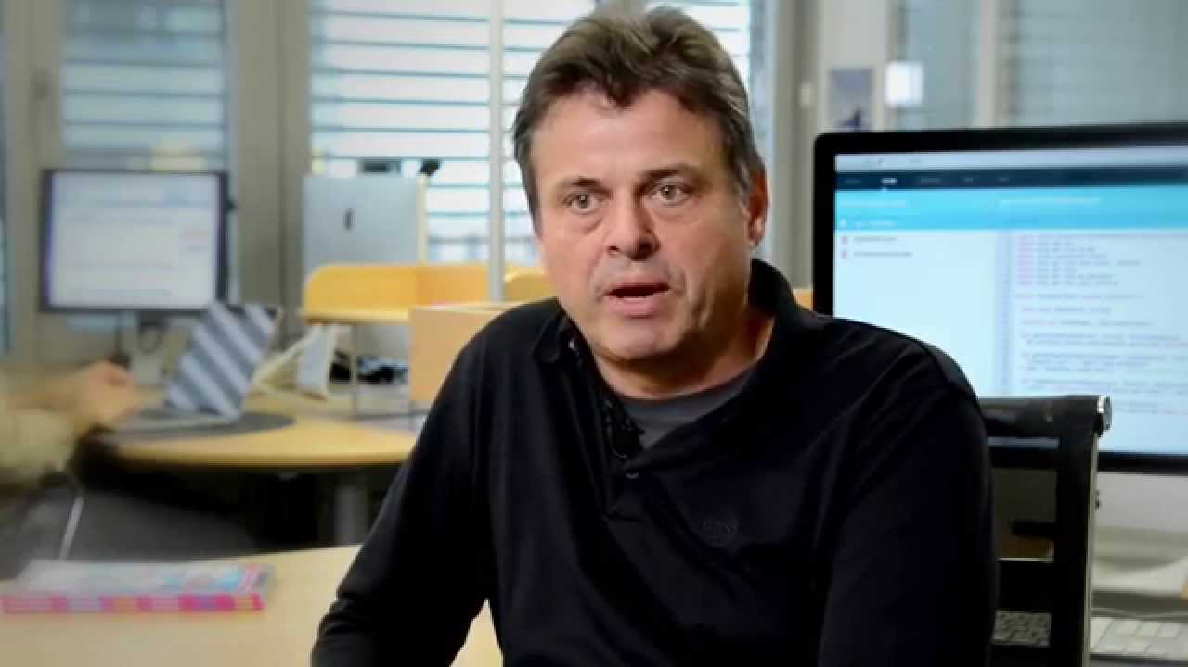
Creado por Martin Odersky

Slide 6
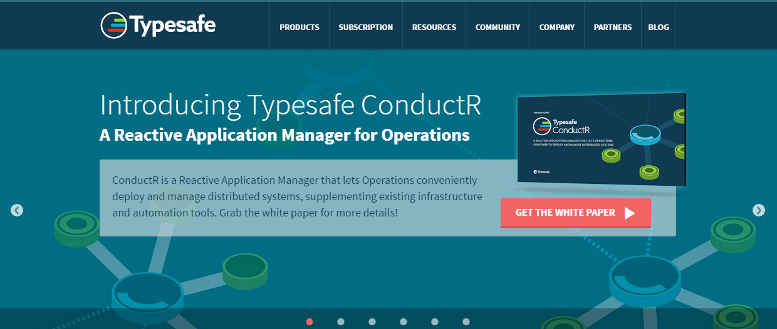
Fundada el 2011

Slide 7
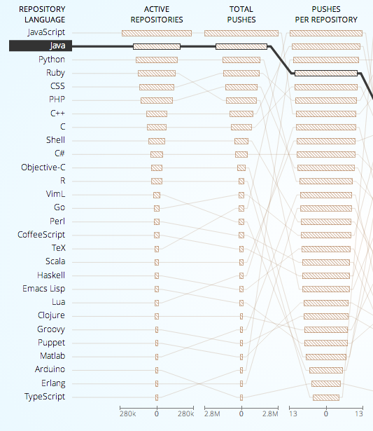
Github.info

Slide 8
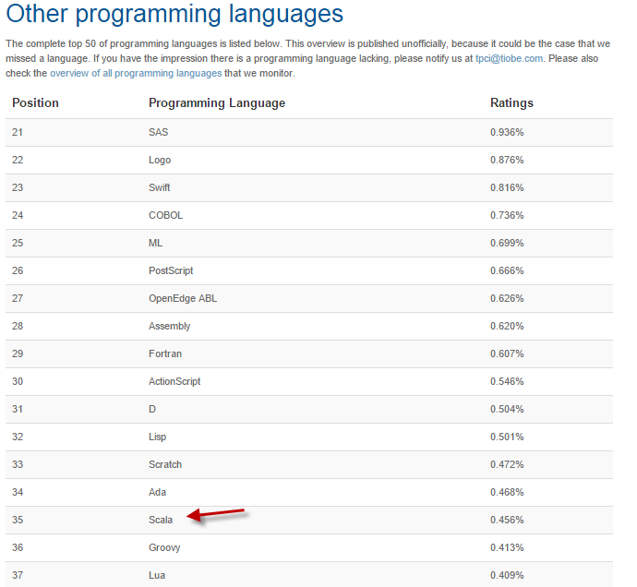
TIOBE

Slide 9
2. Características Principales
Herencia Múltiple (Similar a C++)
Tipado estático
Notación infija
Funciones de Orden superior
Multiparadigma:
Funcional
Orientado a Objetos

Slide 10
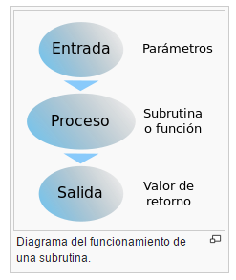
¿Qué es la programación funcional?
Programación Imperativa:
Se utilizan cambios de estado
Efectos de lado
Mutabilidad
Programación Funcional:
Se utilizan funciones aritméticas
No hay efectos de lado
Inmutabilidad

Slide 11
¿Por qué utilizar programación funcional?
Ley de Moore
Programación Concurrente
Inmutabilidad -> El estado no cambia
Facilidad para programar concurrentemente
Se pueden pasar parámetros como parámetros a otras funciones
Las Funciones además de valores (u objetos) pueden devolver otras funciones como resultado.

Slide 12
¿Por qué utilizar programación funcional?
Las funciones siempre devuelven el mismo resultado para cada entrada
No hay efectos de lado
Facilidad para testear
El primer lenguaje ampliamente utilizado para programación funcional fue Lisp.
En las universidades frecuentemente se usa Haskell para la enseñanza

Slide 13
¿Por qué utilizar programación funcional?
Puedes empezar con JavaScript o Python.
Scala es quien ha dado el empujón mas reciente
Java 8 tiene características de programación funcional

Slide 14
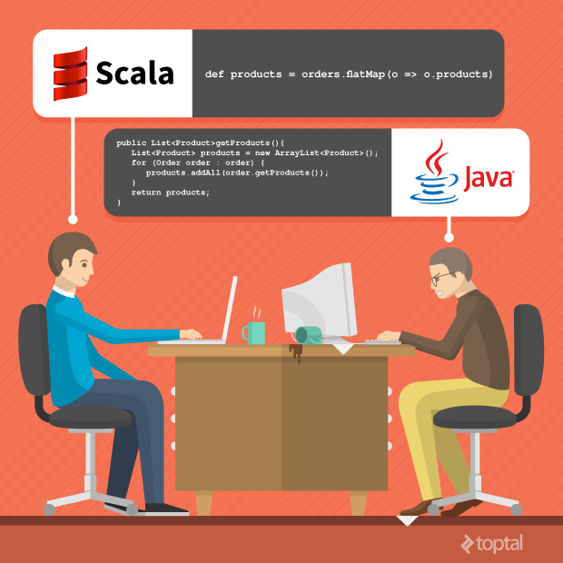

Slide 15
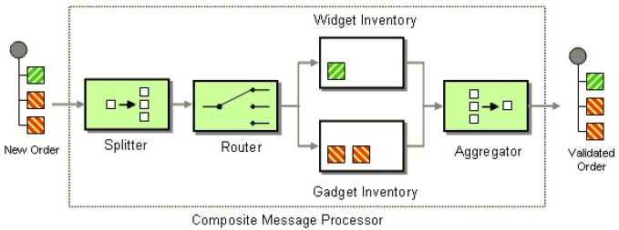
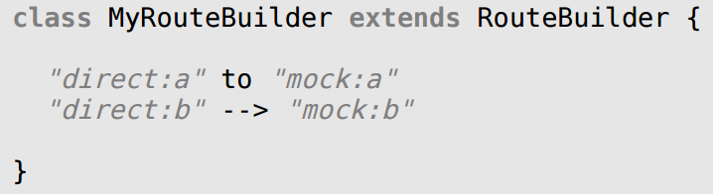
¿Casos de uso comunes?
Creación de DSLs (lenguajes específicos de dominio)
Apache Camel – Scala DSL

Slide 16
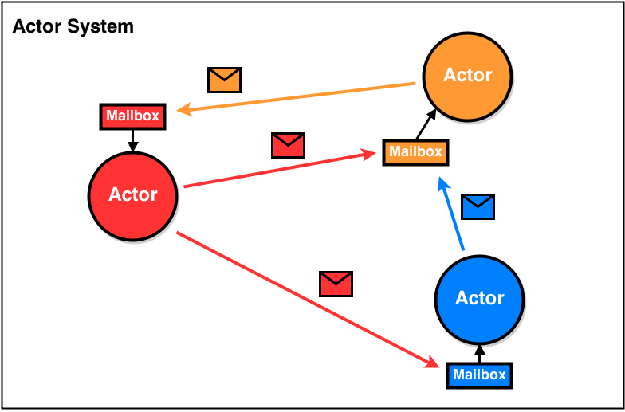
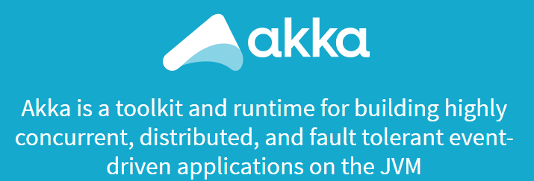
¿Casos de uso comunes?
Aplicaciones en el Cloud ➔ AKKA (Programación concurrente con actores)

Slide 17
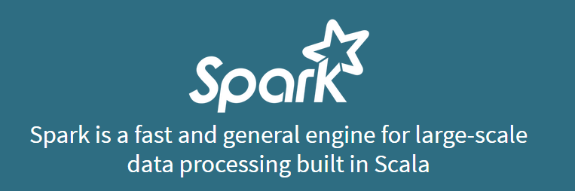
¿Casos de uso comunes?
BigData → Spark soportado por Apache.

Slide 18
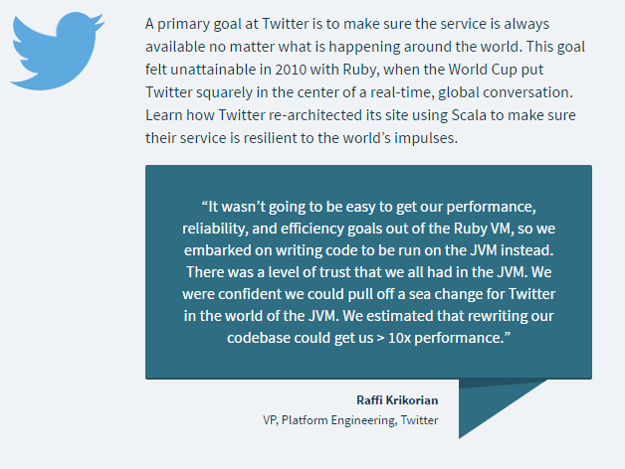
¿Dónde se usa Scala?
https://typesafe.com/resources/case-studies-and-stories

Slide 19
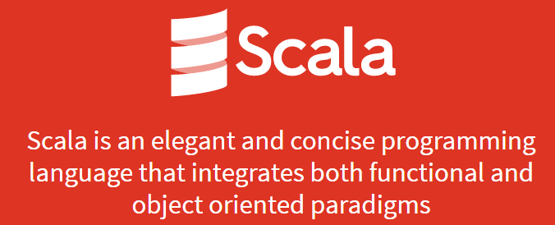
2. Características Principales

Slide 20
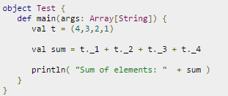
Tuplas
Colección heterogénea de elementos
22 elementos como máximo
Orden predeterminado

Slide 21
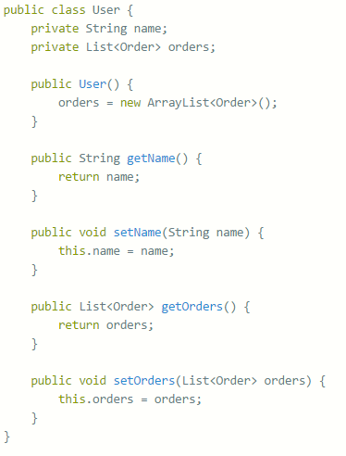
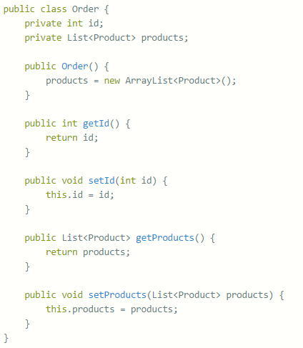
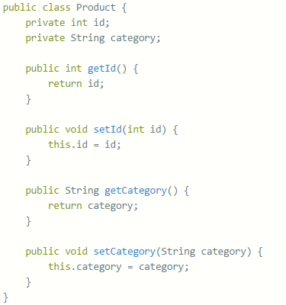
Clases (estilo Java)

Slide 22
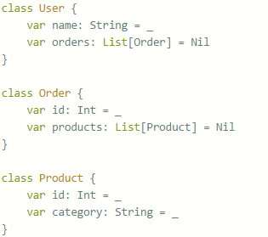
Clases (estilo Scala)

Slide 23



Clases (valores por defecto)
Resultado:

Slide 24
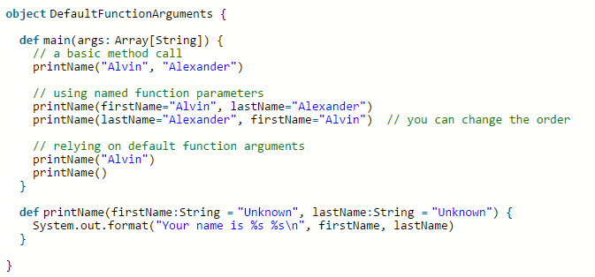
Clases (valores por defecto)

Slide 25
Case Classes
Clases enriquecidas
Proporcionan:
Método apply (constructor)
Getters
Método copy
Método unapply (extractor)
No permiten heredar de ellas
No soportan más de 22 atributos (tuplas)

Slide 26

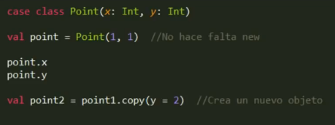
Case Classes

Slide 27
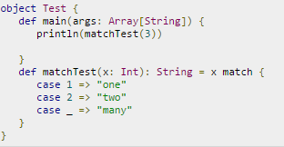

Pattern Matching

Slide 28
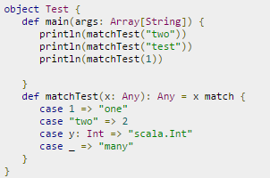
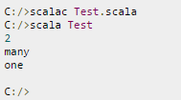
Pattern Matching

Slide 29
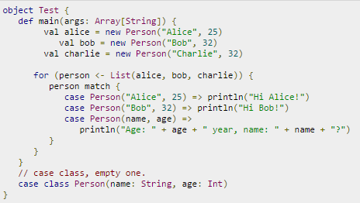
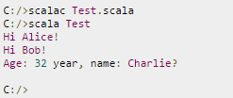
Pattern Matching usando Case Classes

Slide 30
Traits
Similar a interfaces en Java
Posibilidad de implementar métodos
Herencia múltiple

Slide 31
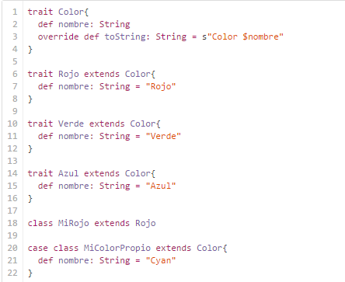
Traits

Slide 32
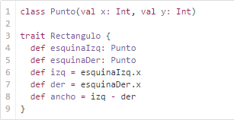
Traits como Interfaces Ricas

Slide 33
Traits como Interfaces Ricas

Slide 34
Extender una clase con múltiples Traits

Slide 35
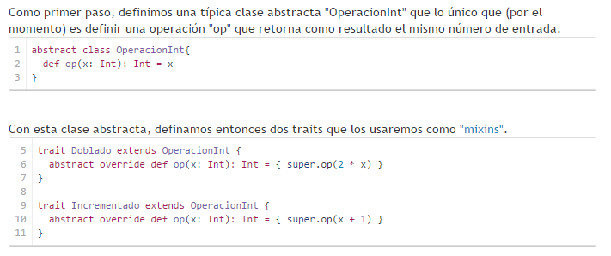
Traits - Composición

Slide 36
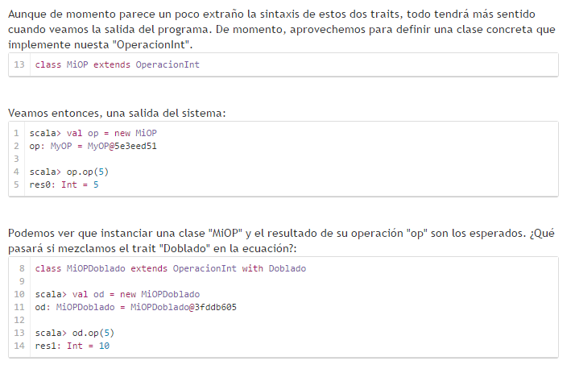
Traits - Composición

Slide 37
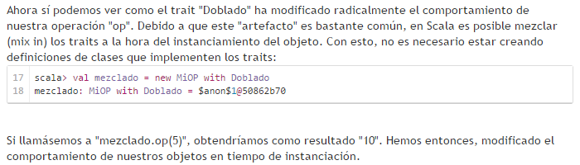
Traits - Composición

Slide 38
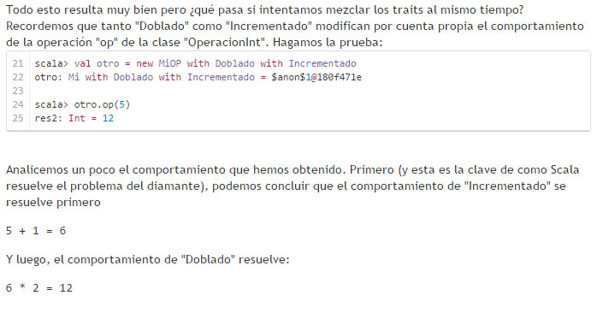
Traits – Problema del Diamante

Slide 39
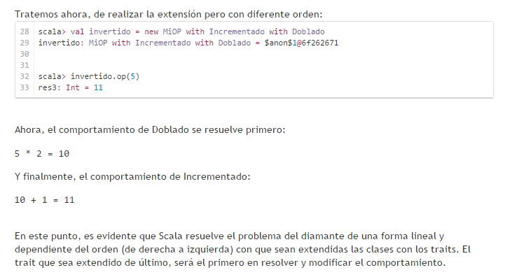
Traits – Problema del Diamante

Slide 40
Implicitos
Elementos de código que se ejecutan sin ser llamados explícitamente
Potente pero peligroso
No abusar de implícito
Dificultad de seguir el hilo de ejecución
Posibles usos:
Conversores
Inyección de dependencias
Contextos de ejecución

Slide 41
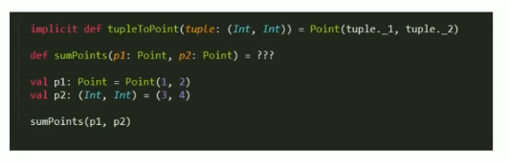
Implicitos
Conversión

Slide 42
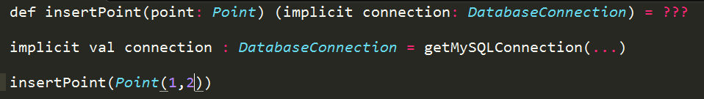
Implicitos
Conexión Implicita

Slide 43
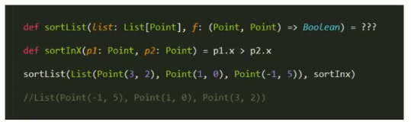
Funciones de Orden Superior
Funciones que devuelven funciones
Funciones que toman otras funciones como parámetro
Recomiendo ver: http://scala.org.mx/news/2015/01/29/funciones-scala/

Slide 44
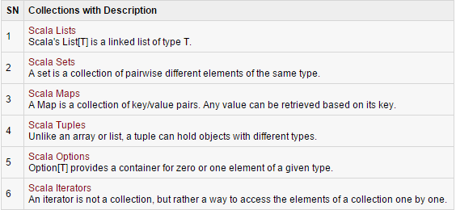
Trabajar con Colecciones

Slide 45
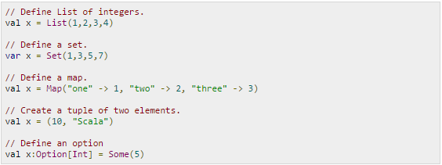
Trabajar con Colecciones
Más ejemplos en: https://twitter.github.io/scala_school/coll2.html

Slide 46
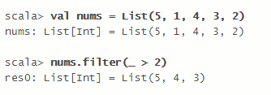


Trabajar con Colecciones

Slide 47
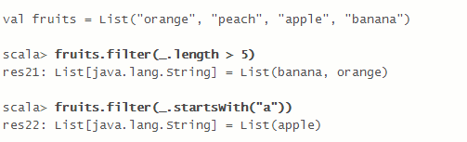
Trabajar con Colecciones

Slide 48
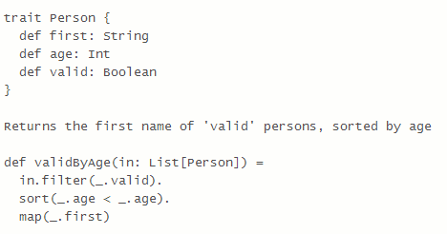

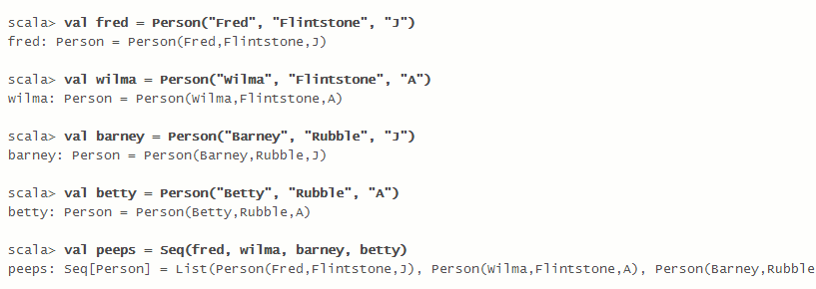
Combinar filter, sort, map

Slide 49
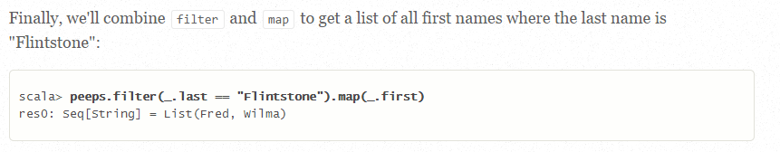
Combinar filter, sort, map

Slide 50
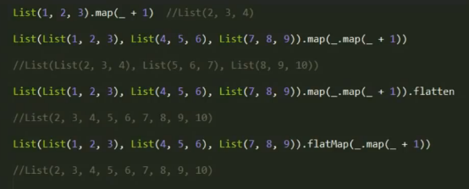
Uno mas …

Slide 51
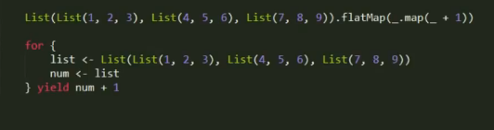
For-comprehesion

Slide 52
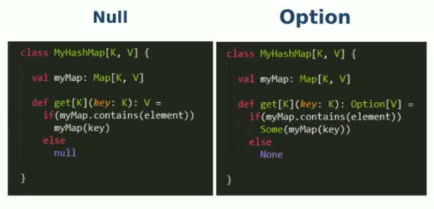
Option

Slide 53
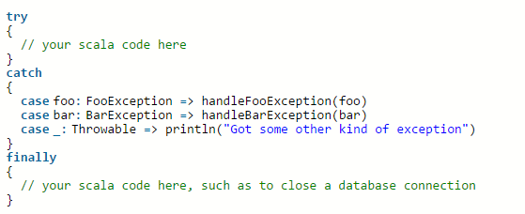
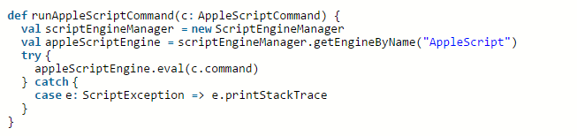
Tratamiento de Excepciones

Slide 54
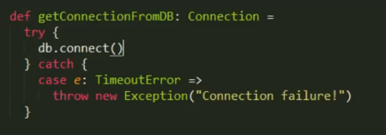
Tratamiento de Excepciones

Slide 55
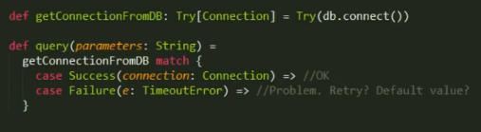
Tratamiento de Excepciones
Try (Success & Failure)

Slide 56
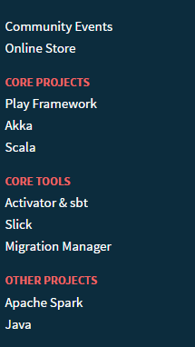
3. Ecosistema de Scala

Slide 57
Akka
Construcción de aplicaciones mediante el modelo de actores
Facilita construir aplicaciones distribuidas
Asíncrono
Escalabilidad
Disponible también para Java
http://www.genbetadev.com/paradigmas-de-programacion/manejar-la-concurrencia-con-actores

Slide 58


Slide 59

Ejemplo Akka

Slide 60


Ejemplo Akka

Slide 61

Ejemplo Akka

Slide 62

Otros ejemplos de Akka

Slide 63

Otros ejemplos de Akka

Slide 64
Más utilidades de Akka
Supervisión
EventBus
Clustering
Akka-HTTP
Akka-Persistence

Slide 65

Framework para construir aplicaciones web
Construido sobre Akka
MVC
Disponible también para java
http://playframework.org/

Slide 66


Slide 67

Para creación de API’s REST
Arquitectura basada en actores
Futuro Akka-HTTP
Permite peticiones asíncronas
Incluye DSL para Testing

Slide 68

http://sysgears.com/articles/building-rest-service-with-scala/

Slide 69


Slide 70

Herramienta orientada a BigData
Distribución de datos
Analytics
Competencia de Hadoop
Spark-streaming

Slide 71

https://spark.apache.org/examples.html

Slide 72

Librería para acceder y realizar búsquedas en base de datos
Trabajar con colecciones en Scala
Opción de utilizar SQL Embebido

Slide 73

Conexión a base de datos

Slide 74

Definición de Tablas

Slide 75

Poblando la Base de Datos

Slide 76

Consultando

Slide 77
4. Conclusiones
Multiparadigma
Compatible con la JVM
Puedes seguir utilizando tu arsenal de librerías Java
Conciso y limpio
Inferencia de tipos

Slide 78
DesVentajas
Curva larga de aprendizaje
Tiempos altos de compilación
Lenguaje en evolución
Poca documentación – libros, blogs
Pocas comunidades
TypeSafe cursos son carísimos
Muchas formas de hacer lo mismo

Slide 79
¿Cómo aprenderlo?
Curso de Coursera : Programación Funcional
TypeSafe Activator
Programming in Scala de Oreilly

Slide 80
Entornos de desarrollo
Eclipse + Scala IDE
Intellij IDEA
Sbt y Editor Texto
Scalac + editor de texto

Slide 81

Preguntas

Slide 82

@joedayz
Jose.diaz@joedayz.pe

